Slide 1
GIT

Slide 2
Licencia
Toda la documentación de esta asignatura queda recogida bajo la licencia de Creative Commons
https://creativecommons.org/licenses/by-nc-nd/4.0/
En el caso de incumplimiento o infracción de una licencia Creative Commons, el autor, como con cualquier otra obra y licencia, habrá de recurrir a los tribunales. Cuando se trate de una infracción directa (por un usuario de la licencia Creative Commons), el autor le podrá demandar tanto por infracción de la propiedad intelectual como por incumplimiento contractual (ya que la licencia crea un vínculo directo entre autor y usuario/licenciatario). El derecho moral de integridad recogido por la legislación española queda protegido aunque no aparezca en las licencias Creative Commons. Estas licencias no sustituyen ni reducen los derechos que la ley confiere al autor; por tanto, el autor podría demandar a un usuario que, con cualquier licencia Creative Commons, hubiera modificado o mutilado su obra causando un perjuicio a su reputación o sus intereses. Por descontado, la decisión de cuándo ha habido mutilación y de cuándo la mutilación perjudica la reputación o los intereses del autor quedaría en manos de cada Juez o Tribunal.

Slide 3
Que es Git
Git es un software de control de versiones gratis y de código abierto. Fue creado por Linus Torvalds en 2005. Esta herramienta es un sistema de control de versiones que fue inicialmente desarrollado para trabajar con varios desarrolladores en el núcleo de Linux.
Esto significa básicamente que Git es un rastreador de contenido.
Así que Git puede ser utilizado para almacenar contenido — y se usa principalmente para almacenar código debido a otras características que proporciona.

Slide 4
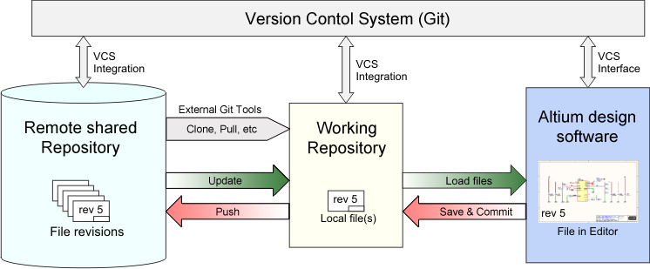

Slide 5
¿Cómo funciona Git?
Git almacena tus archivos y su historial de desarrollo en un repositorio local. Cada vez que guardas los cambios que has hecho, Git crea una confirmación.
Una confirmación es una instantánea de los archivos actuales. Estas confirmaciones están vinculadas entre sí, formando un gráfico del historial de desarrollo, como se muestra a continuación.
Nos permite volver a la confirmación anterior, comparar cambios y ver el progreso del proyecto de desarrollo

Slide 6
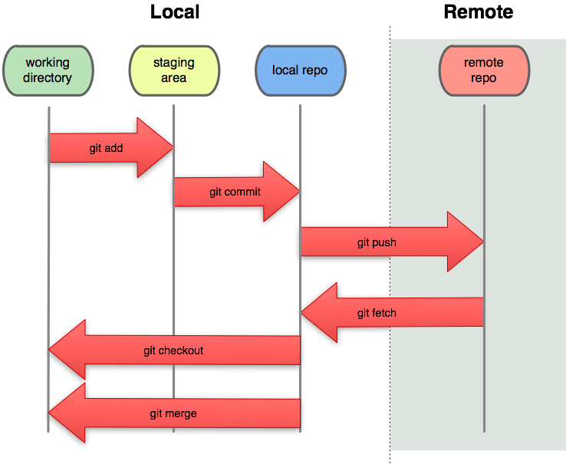
Tenemos nuestro directorio local (una carpeta en nuestro pc) con muchos archivos, Git nos irá registrando los cambios de archivos o códigos cuando nosotros le indiquemos, así podremos viajar en el tiempo retrocediendo cambios o restaurando versiones de código, ya sea en Local o de forma Remota (servidor externo).

Slide 7
Podemos clasificar los sistemas de control de versiones atendiendo a la arquitectura utilizada para el almacenamiento del código:

Slide 8
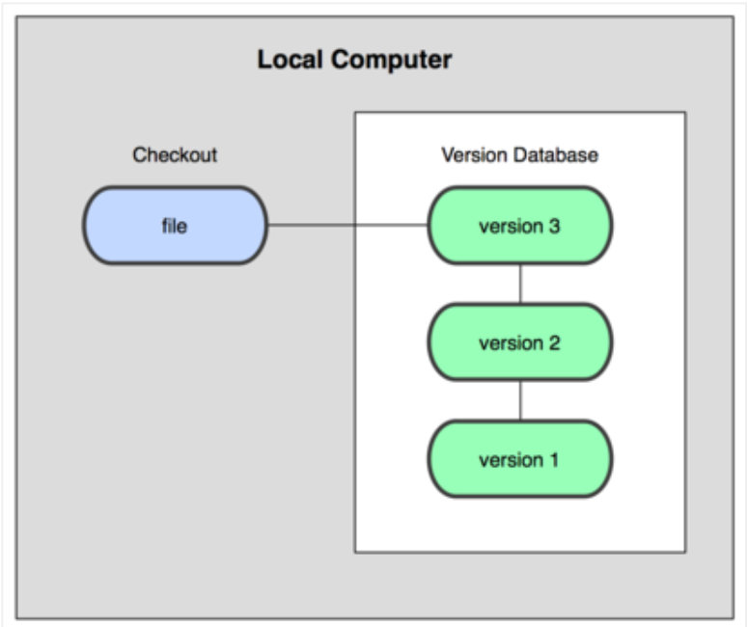
Locales
Los cambios son guardados localmente y no se comparten con nadie. Esta arquitectura es la antecesora de las dos siguientes.

Slide 9
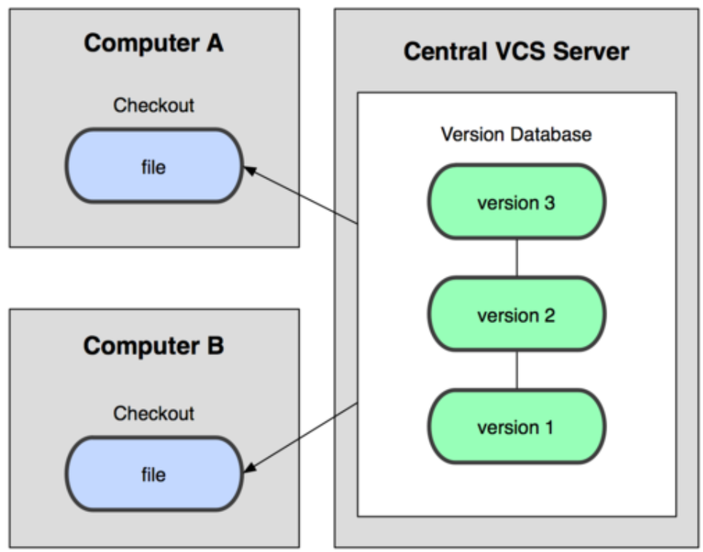
Centralizados
Existe un repositorio centralizado de todo el código, del cual es responsable un único
usuario (o conjunto de ellos). Se facilitan las tareas administrativas a cambio de
reducir flexibilidad, pues todas las decisiones fuertes.

Slide 10
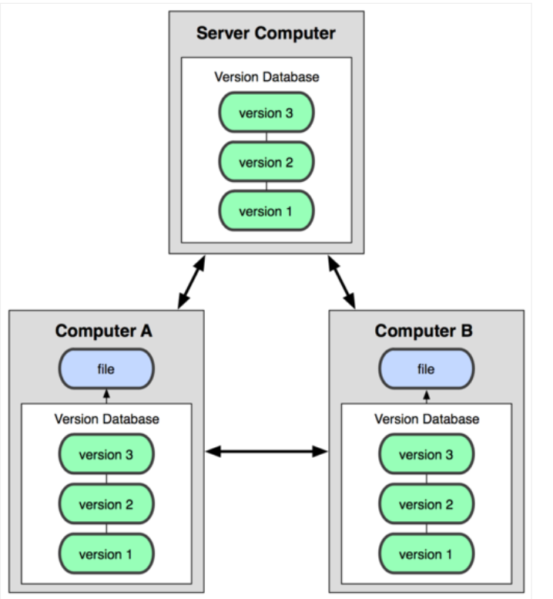
Distribuidos
Cada usuario tiene su propio repositorio. Los distintos repositorios pueden intercambiar y mezclar revisiones entre ellos. Es frecuente el uso de un repositorio, que está normalmente disponible, que sirve de punto de sincronización de los distintos repositorios locales.

Slide 11
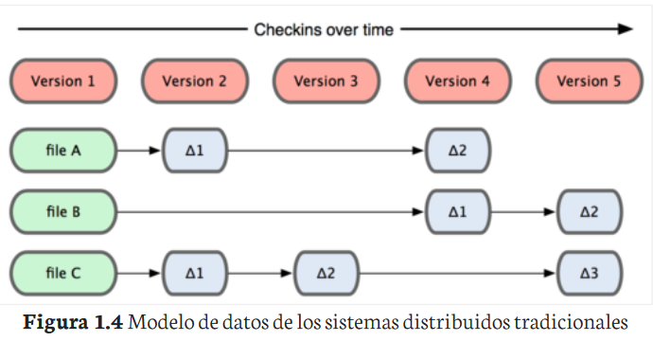
Git es un sistema de control de versiones distribuido que se diferencia del resto en el modo en que modela sus datos. La mayoría de los demás sistemas almacenan la información como una lista de cambios en los archivos, mientras que Git modela sus datos más como un conjunto de instantáneas de un mini sistema de archivos

Slide 12
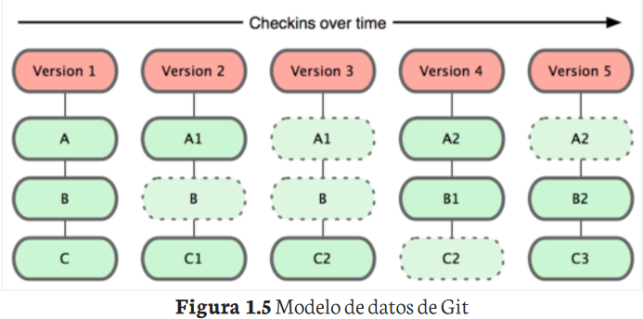

Slide 13
Los tres estados
Git tiene tres estados principales en los que se pueden encontrar tus archivos: confirmado (committed), modificado (modified), preparado (staged). Confirmado significa que los datos están almacenados de manera segura en tu base de datos local. Modificado significa que has modificado el archivo pero todavía no lo has confirmado a tu base de datos. Preparado significa que has marcado un archivo modificado en su versión actual para que vaya en tu próxima confirmación.

Slide 14
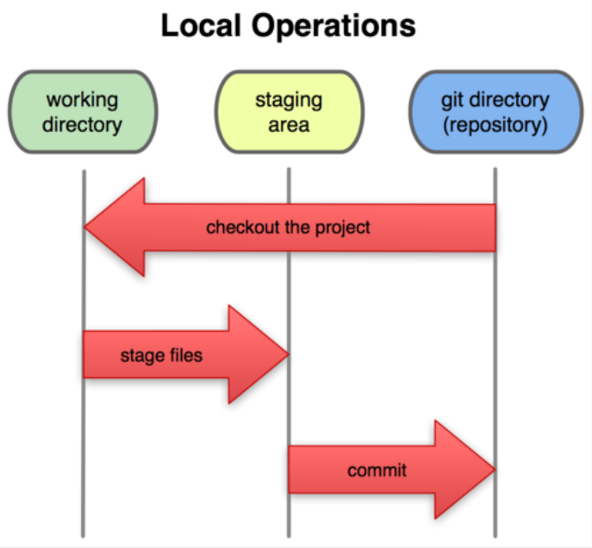

Slide 15
Flujos de trabajo distribuidos con git
Hemos visto en qué consiste un entorno de control de versiones distribuido, pero más allá de la simple definición, existe más de una manera de gestionar los repositorios.
Estos son los flujos de trabajo más comunes en Git

Slide 16
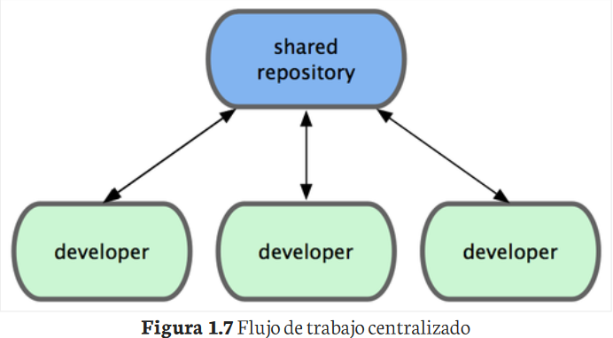
Flujo de trabajo centralizado
Existe un único repositorio o punto central que guarda el código y todo el mundo sincroniza su trabajo con él. Si dos desarrolladores clonan desde el punto central, y ambos hacen cambios; tan solo el primero de ellos en enviar sus cambios de vuelta lo podrá hacer limpiamente. El segundo desarrollador deberá fusionar previamente su trabajo con el del primero, antes de enviarlo, para evitar el sobreescribir los cambios del primero

Slide 17
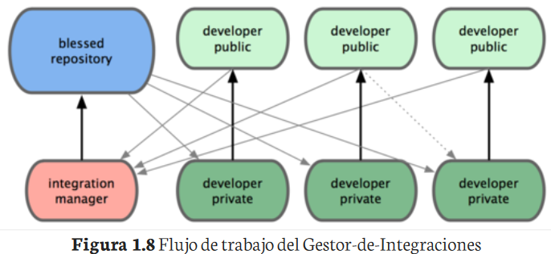
Flujo de trabajo del Gestor-de-Integraciones
Al permitir multiples repositorios remotos, en Git es posible tener un flujo de trabajo donde cada desarrollador tenga acceso de escritura a su propio repositorio público y acceso de lectura a los repositorios de todos los demás. Habitualmente, este escenario suele incluir un repositorio canónico, representante "oficial" del proyecto. Este modelo se puso muy de moda a raíz de la forja GitHub

Slide 18
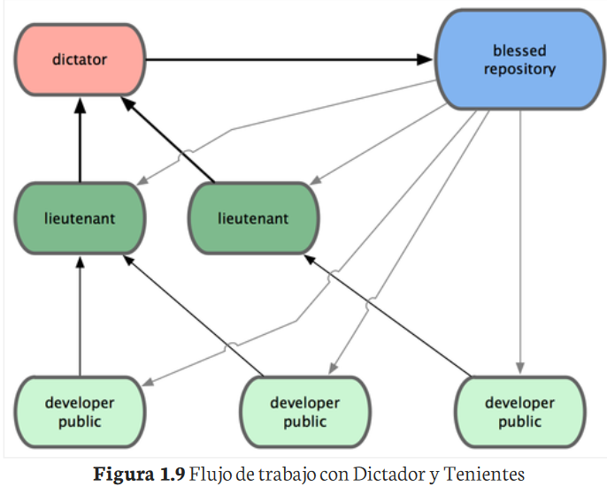
Flujo de trabajo con Dictador y Tenientes
Es una variante del flujo de trabajo con multiples repositorios. Se utiliza generalmente en proyectos muy grandes, con cientos de colaboradores. Un ejemplo muy conocido es el del kernel de Linux. Unos gestores de integración se encargan de partes concretas del repositorio; y se denominan tenientes. Todos los tenientes rinden cuentas a un gestor de integración; conocido como el dictador benevolente. El repositorio del dictador benevolente es el repositorio de referencia, del que recuperan (pull) todos los
colaboradores.

Slide 19
Cómo instalar Git en el dispositivo
Si quieres empezar a utilizar Git como programa de control de versiones, en primer lugar, debes familiarizarte con el propio software y su interfaz de usuario.
Git está disponible para Windows, Unix/Linux y macOS, con diferentes versiones que presentan pequeñas diferencias de uso. Después de llevar a cabo la instalación estándar correspondiente, puedes controlar el programa con el símbolo del sistema o una interfaz gráfica de usuario en cualquiera de los sistemas operativos.

Slide 20
En la página oficial https://git-scm.com/downloads, encontrarás los archivos de instalación binarios, las instrucciones para instalar el administrador de paquetes (sistemas Unix) y las ediciones portátiles listas para usar para cada sistema operativo.
Solo tienes que descargar el paquete de instalación deseado o elegir el paquete apropiado mediante el administrador y, a continuación, seguir las instrucciones del asistente. Obviamente, con las ediciones portátiles no es necesario llevar a cabo la instalación.

Slide 21
El instalador para Windows abrirá un asistente que mostrará una serie de opciones durante el proceso. No debe preocuparse y dejar las opciones marcadas por defecto que serán suficientes en la mayoría de las situaciones.
Una vez que el proceso haya terminado correctamente, compruebe la instalación ejecutando git de prueba con:
git --version

Slide 22
Terminología de Git
Git usa unos términos específicos de forma común para referirse a todos los aspectos que le conciernen, así que si vas a trabajar con git conviene que aprendas todos ellos:

Slide 23
Terminología de Git
Término | Significado
repository | se refiere a cualquier copia del proyecto bajo el control y seguimiento de git. Git guarda toda su información en un directorio oculto, dentro del mismo proyecto denominado .git.
remote repository | hace referencia a un repositorio remoto utilizado como mecanismo de sincronización de uno o más programadores. Todos ellos «suben» sus cambios al remoto para dejarlos disponibles al resto de programadores.
commit | Anotación. Corresponde a un paquete de cambios que se confirma en el repositorio, de forma local. Típicamente éste contendrá uno o más cambios sobre uno o más ficheros del proyecto y por tanto del código fuente del programa que se está desarrollando. Se considera la unidad básica dentro de la línea de tiempo en cuanto a los cambios se refiere.

Slide 24
Terminología de Git
Término | Significado
staging | Preparación. Es una fase previa en donde se añaden las modificaciones del proyecto a una lista temporal que terminará siendo un commit. Los cambios se podrán descartar o constituirán un commit en el repositorio. Se entiende por cambios las modificaciones, inclusiones de archivos y también las eliminaciones de líneas, palabras o ficheros.
branch | Rama. Git proporciona la posibilidad de tener varias líneas de tiempo en la evolución de un proyecto. Estas ramas representan una evolución potencialmente distinta de los ficheros, pero que en un momento determinado pueden fusionarse. Por ejemplo, para tener en el mismo repositorio la versión 1.x y la 2.x del proyecto.

Slide 25
Terminología de Git
Término | Significado
merge | Fusionar. Este término se utiliza cuando se desean juntar dos ramas para traspasar las anotaciones (commits) de una rama a otra, muy útil para llevar a la rama «oficial» aquellos cambios «experimentales» en los que se han puesto nuevas funcionalidades o se han arreglado algunos errores.
conflict | La fusión no siempre es automática, si git detecta que un mismo fichero ha sido editado en anotaciones diferentes, a la hora de fusionar todos los cambios, puede pasar que entre en un conflicto porque no sepa con cuál de los cambios de los commits diferente deba quedarse. En este caso se produce un conflicto que debe ser solucionado manualmente.

Slide 26
Terminología de Git
Obviamente hay muchos más conceptos técnicos que pueden listarse, pero estos de aquí son los básicos para poder realizar una operativa básica con git. Veamos cómo se aplican.

Slide 27
Comandos básicos de GIT
Versión de git
git version

Slide 28
Comandos básicos de GIT
Registrar nuevo usuario asociado a git:
WARNING
No colocar como nombre de usuario el correo de su cuenta de Github, podría traer problemas a futuro.
git config --global user.name "mi nombre"
Es recomendable utilizar el correo asociado a Github
git config --global user.email "myemail@example.com"

Slide 29
Comandos básicos de GIT
Ayuda
// Ayuda sobre los comandos
git help

Slide 30
Comandos básicos de GIT
Ayuda
// Ayuda sobre los comandos
git help

Slide 31
Comandos básicos de GIT
Mi primer repositorio
// Iniciar un nuevo repositorio
// Crear la carpeta oculta .git
git init
// Ver que archivos no han sido registrados
git status

Slide 32
Comandos básicos de GIT
Mi primer repositorio
// Agregar todos los archivos para que esté pendiente de los cambios
git add .
// Crear commit (fotografía del proyecto en ese momento)
git commit -m "primer commit"
// Muestra la lista de commit del mas reciente al más antigüo
git log

Slide 33
Comandos básicos de GIT
Mi primer repositorio
En resumidas cuentas nosotros realizamos cambios en nuestros archivos, el comando status verificará que archivos han sido modificados.
Cuando deseemos registrar esos cambios tendremos que agregarlos con add . así ya estará listo para poder hacer un commit.
El commit realiza la copia de ese instante para poder volver en el tiempo si es que es necesario.

Slide 34
Comandos básicos de GIT
Trucos
// Muestra en una línea los commit realizados
git log --oneline
// Muestra en una línea los commit realizados pero más elegante
git log --oneline --decorate --all --graph
// Solo muestra los archivos modificados
git status –s
Diferencias entre -- y -
--decorate hace referencia a una palabra
-s hace referencia al comando o a varios comandos, -sa serían dos comandos diferentes
// Vemos información de la rama maestra
git status -s -b
git status -sb //Hace lo mismo que el comando anterior

Slide 35
Comandos básicos de GIT
Creando alias globales
Los alias nos sirven para crear atajos de comandos, podemos guardar diferentes alias de forma global y quedarán guardados en la configuración de git.
// Guardamos el alias "lg" que ejecutará todo lo que está entre comillas
git config --global alias.lg "log --oneline --decorate --all --graph"
// Para ver el archivo config con los alias creados
git config --global -e

Slide 36
Comandos básicos de GIT
Ramas o Branch
Hasta el momento solo hemos trabajado en la rama "master" pero puede que necesitemos crear diferentes ramas para los seguimientos de git.
// Crea una nueva rama
git branch nombreRama
// Nos muestra en que rama estamos
git branch
// Nos movemos a la nueva rama
git checkout nombreRama

Slide 37
Comandos básicos de GIT
Ramas o Branch
Podemos unir la rama master con la nueva, para eso tenemos que estar en la master para ejecutar el siguiente comando:
// Nos movemos a la nueva rama
git merge nombreRama
// Eliminar una rama
git branch -d nombreRama

Slide 38
Comandos básicos de GIT
Tags
Con los tags podemos hacer versiones de nuestro proyecto.
// Crear un tags
git tag versionAlpha -m "versión alpha"
// Listar tags
git tag
// Borrar tags
git tag -d nombreTags
// Hacer una versión en un commit anterior ej: f52f3da
git tag -a nombreTag f52f3da -m "version alpha"
// Mostrar información del tag
git show nombreTag

Slide 39
Comandos básicos de GIT
Viaje por los commit
Cualquier cambio que hayas propuesto incorporar al proyecto debe confirmarse con commit para que se incluya en el HEAD.
El HEAD es una especie de índice que apunta al último commit efectuado en el entorno de trabajo Git actual (también llamado “rama”). El comando para hacerlo es el siguiente:
git commit

Slide 40
Comandos básicos de GIT
Viaje por los commit
Antes de ejecutar el comando git commit, no te olvides de comprobar si has marcado todos los cambios que deseas incluir en el repositorio remoto (con git add).
De lo contrario, estos serán ignorados, incluso si se encuentran en la copia de trabajo guardada en el directorio.
Después de ejecutar el comando, Git inicia automáticamente el editor que configuraste como predeterminado durante la instalación o que el propio sistema abre por defecto.
En el documento, puedes añadir un comentario personal sobre el commit planificado, en el que las líneas anotadas se separan por punto y coma y, por lo tanto, no se muestran más adelante.
En cuanto cierres el editor, Git creará el commit:
git commit
[master (root-commit) cofdc90] Test
1 file changed

Slide 41
Comandos básicos de GIT
Viaje por los commit
Revisar o deshacer commits ejecutados
Una vez aceptados los cambios mediante el comando commit, puedes editar el contenido o eliminarlo por completo en cualquier momento más adelante. Por ejemplo, un caso típico sería precipitarse al ejecutar commit y olvidarse de algún archivo o configuración importante. En este caso, puedes registrar archivos nuevos o modificados a posteriori mediante el comando git add y volver a transferirlos. Para ello, añade --amend al comando estándar:
git commit --amend

Slide 42
Comandos básicos de GIT
Viaje por los commit
Revisar o deshacer commits ejecutados
Si quieres deshacer el último commit generado, puedes hacerlo con el siguiente comando de Git:
git reset --soft HEAD~1
Este comando cancela el commit registrado por última vez en el HEAD. Los archivos que contiene se restablecen como “cambios planificados para el próximo commit” en el estado del proyecto. Si lo que quieres es eliminar por completo los datos introducidos, ejecuta el siguiente comando en lugar del anterior:
git reset --hard HEAD~1

Slide 43
Comandos básicos de GIT
Viaje por los commit
Mostrar el historial de commits
Aprender a gestionar proyectos con Git es especialmente útil debido a las características básicas de control de versiones que ofrece el sistema. Por ejemplo, una gran ventaja de este programa de código abierto es que siempre puedes visualizar los últimos cambios que se han realizado en el repositorio. Para ello, puedes utilizar el siguiente comando de Git:
git log

Slide 44
Comandos básicos de GIT
Viaje por los commit
Mostrar el historial de commits
De manera predeterminada, el comando git log enumera los commits generados en orden cronológico inverso: la suma de comprobación SHA-1, el autor (nombre y dirección de correo electrónico) y la fecha de cada commit.
Además, se muestra un comentario individual que sirve a todos los usuarios como indicador para poder buscar rápidamente las versiones.

Slide 45
Comandos básicos de GIT
Viaje por los commit
Incluir commits en el repositorio principal
Hasta ahora, hemos mostrado cómo guardar los cambios como commit en el HEAD del directorio local. Para que estos también se incluyan en el repositorio principal, debes ejecutar el siguiente comando:
git push origin master
De este modo, Git transfiere automáticamente todos los commits ejecutados, que hasta ahora solo habían estado en la copia de trabajo, al directorio principal, que también recibe el nombre de master. Si sustituyes este nombre por el de otra rama (la del proyecto), los archivos se enviarán directamente allí..

Slide 46
Comandos básicos de GIT
Crear, administrar y eliminar ramas
Las ramas ya mencionadas en este tutorial de Git no son, en principio, más que versiones de trabajo individuales del repositorio principal, que también se clasifica como una rama llamada master. Mediante esta estructura, Git proporciona una base perfecta para desarrollar características y funciones de forma independiente y combinarlas en etapas posteriores, lo que también recibe el nombre de fusionar (en inglés, merge).
Crear una nueva rama es fácil: solo debes ejecutar el comando git branch y añadir el nombre que quieras poner a la rama. Por ejemplo, puedes generar una rama de ejemplo llamada test_branch de la siguiente manera:
git branch test_branch

Slide 47
Comandos básicos de GIT
Crear, administrar y eliminar ramas
Después, puedes cambiar a esta rama en cualquier momento mediante el comando git checkout:
git checkout test_branch

Slide 48
Comandos básicos de GIT
Crear, administrar y eliminar ramas
Para combinar dos o más ramas, utiliza el comando git merge. Antes, ejecuta checkout para cambiar al directorio que debe incluir la otra rama y, después, ejecuta allí este comando, incluyendo el nombre de la rama que se fusionará. Nuestra versión de trabajo test_branch se puede fusionar con el repositorio principal de la siguiente manera:
git checkout master
git merge test_branch
Si has fusionado varias ramas de trabajo y, por lo tanto, ya no te hace falta una rama en particular, puedes eliminarla fácilmente

